Slide 1

CHÀO MỪNG QUÝ THẦY CÔ
VỀ DỰ GIỜ THĂM LỚP
Môn Công nghệ lớp 3
Bài 5: SỬ DỤNG MÁY THU HÌNH (T2)

Slide 2
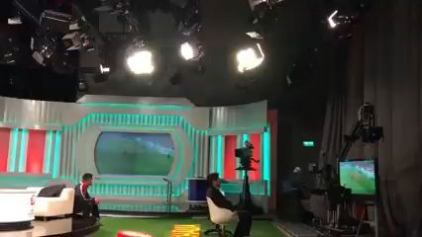
1.Tìm hiểu về truyền hình

Slide 3
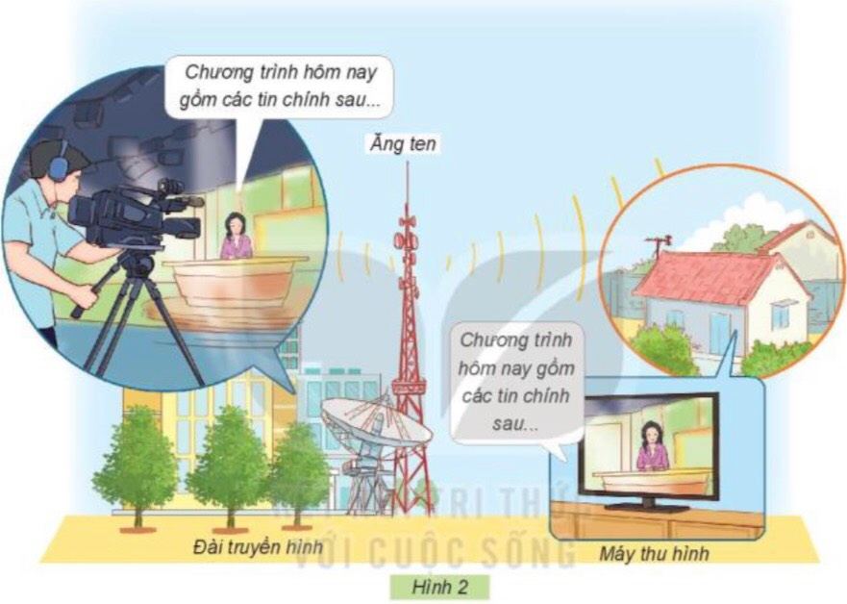
2. Mối quan hệ giữa đài truyền hình và máy thu hình.
- Em hãy quan sát các hình dưới đây :
+ Các chương trình truyền hình được sản xuất ở đâu?
+ Máy thu hình thu nhận các chương trình từ đài truyền hình bằng cách nào?

Slide 4
Hình 2 đang thể hiện hoạt động gì ở đài truyền hình?
Ai là người dẫn chương trình ?
Quan sát kí hiệu sóng cùa đài truyền hình phát qua ăng ten để biết máy thu hình nhận các chương trình truyền hình từ đâu?

Slide 5
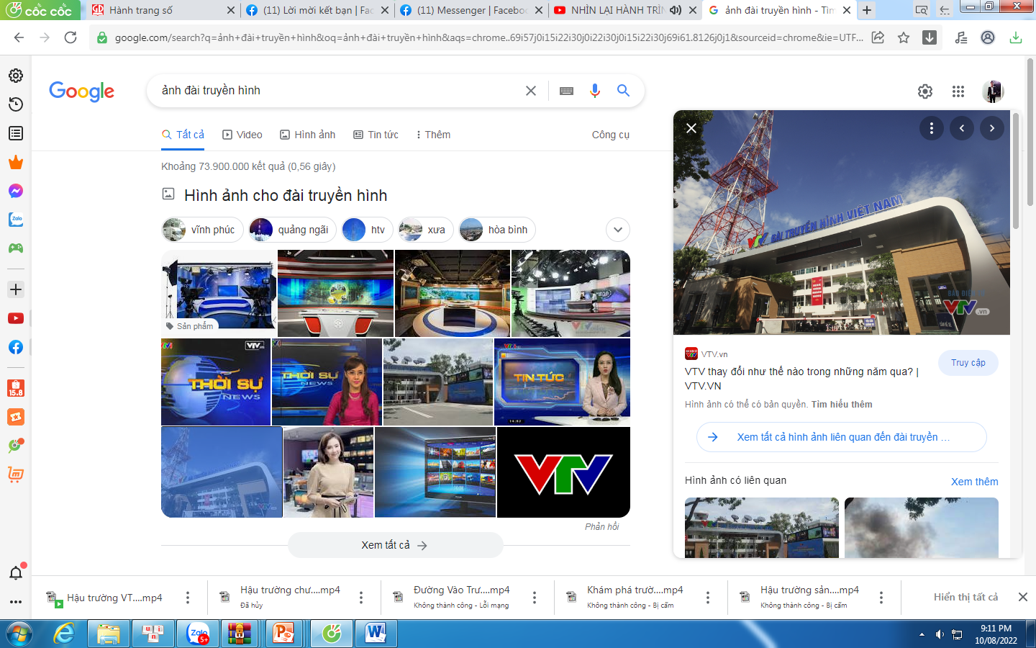
Đài truyền hình là các nơi sản xuất các chương trình truyền hình, phát tín hiệu truyền hình qua ăng ten hoặc truyền qua các cáp truyền hình. Ti vi thu tín hiệu truyền hình, phát hình ảnh trên màn hình và âm thanh ra loa.

Slide 6

3. Tìm hiểu thêm truyền hình ngày phát sóng buổi đầu tiên .

Slide 7

XIN CHÂN THÀNH CẢM ƠN
QUÝ THẦY CÔ GIÁO VÀ CÁC EM

